Slide 1
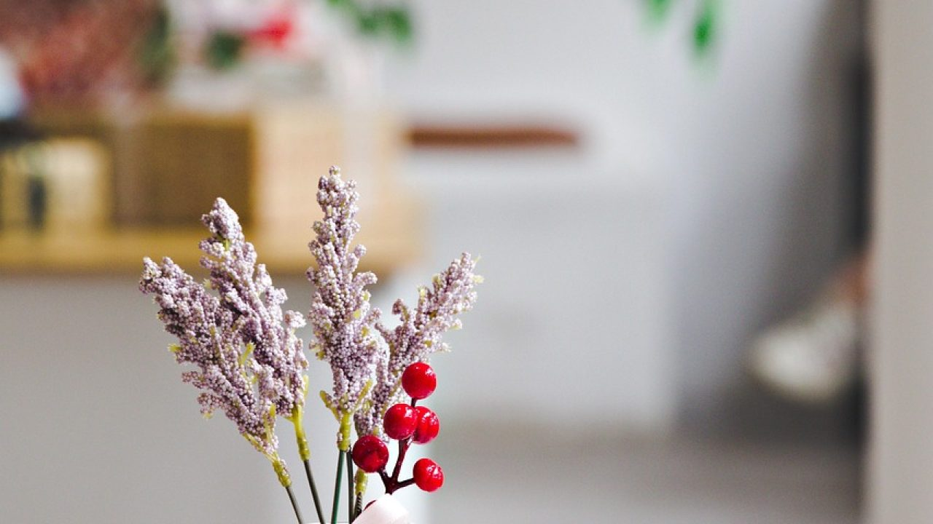
Tonos, texturas y
acabados: elegir la
base con luz, piel y
criterio
Salud y Estética
Ver el OA en saludyestetica.lumbre.lat
Notes:
Objeto de aprendizaje de Lumbre · Salud y Estética
Enlace: https://saludyestetica.lumbre.lat/object/sye-c09-r01-oa02-tonos-y-acabados

Slide 2
Acerca de este OA · 1 de 2
Objetivo
Elegir tono, textura y acabado de base comparando dos o tres opciones en la mandíbula con luz natural, justificar la elección por el efecto que se busca y descartar los probadores que no se pueden higienizar.
Descripción
Lección práctica para acertar con la base: cómo comparar tonos en la mandíbula, qué hace cada textura, cómo se elige un acabado según la luz y por qué un probador sin higiene no se aplica en la piel.
Tonos, texturas y acabados: elegir la base con luz, piel y criterio
2 / 72
Notes:
Enlace al OA: https://saludyestetica.lumbre.lat/object/sye-c09-r01-oa02-tonos-y-acabados

Slide 3
Acerca de este OA · 2 de 2
Autoría: Salud y Estética
Etiquetas: maquillaje · tono de base · texturas · acabados · higiene
Tonos, texturas y acabados: elegir la base con luz, piel y criterio
3 / 72
Notes:
Continuación de «Acerca de este OA» (2 de 2).

Slide 4
Tonos, texturas y acabados: elegir la base con luz, piel y criterio · 1 de 2
Público y alcance
Personas que se maquillan y quienes maquillan a otras, en casa o en un establecimiento. No requiere experiencia previa, no habilita para ejercer una profesión sanitaria y no sustituye la valoración de un profesional de la salud.
Tonos, texturas y acabados: elegir la base con luz, piel y criterio
4 / 72

Slide 5
Tonos, texturas y acabados: elegir la base con luz, piel y criterio · 2 de 2
Andrea —caso ficticio, nombre inventado— entra a una tienda a las siete de la tarde y sale con una base que le quedaba perfecta bajo el tubo cálido del mostrador. Al día siguiente, en la ventana de su oficina, el rostro se ve naranja y el cuello, amarillo. No cambió de piel ni de producto: cambió la luz. En el mismo pasillo, otra persona prueba un probador con la yema del dedo, lo devuelve al expositor y sigue con el siguiente. Las dos escenas son el mismo problema: decisiones tomadas con poca información. Esta lección trata de cómo comparar tonos, cómo distinguir una textura de otra y qué hacer cuando el probador no se puede higienizar.
Tonos, texturas y acabados: elegir la base con luz, piel y criterio
5 / 72
Notes:
Continuación de «Tonos, texturas y acabados: elegir la base con luz, piel y criterio» (2 de 2).

Slide 6
El tono se decide en la mandíbula y con luz de día · 1 de 2
Elegir tono es comparar, no adivinar. Se prueban dos o tres candidatos en la mandíbula y se extienden hacia el cuello, porque ahí se ve si el color corta con la piel del rostro o con la del escote. La muñeca no sirve: suele estar más clara o más roja que la cara y tiene otra textura. La luz también decide, y un tubo cálido de tienda favorece todos los tonos y esconde el error hasta que la persona sale a la calle. Si el local solo tiene esa luz, conviene pedir una muestra y confirmar el tono al día siguiente, junto a una ventana, antes de comprar el frasco completo.
Tonos, texturas y acabados: elegir la base con luz, piel y criterio
6 / 72

Slide 7
El tono se decide en la mandíbula y con luz de día · 2 de 2
Después de aplicar, se espera. Muchas bases se asientan y cambian ligeramente de tono en los primeros minutos; lo que se ve al instante no siempre es lo que queda. Si el borde se nota, el tono no es el correcto, aunque el color parezca bonito en el envase. Y si hay que mezclar dos tonos para acertar, está bien hacerlo: es una práctica de oficio, no un fracaso. Lo que no se sostiene es insistir con un tono que ya se vio mal a la luz del día. También conviene repetir la prueba después de la preparación habitual: una base puede asentarse distinto sobre el protector recién aplicado.
Tonos, texturas y acabados: elegir la base con luz, piel y criterio
7 / 72
Notes:
Continuación de «El tono se decide en la mandíbula y con luz de día» (2 de 2).

Slide 8
Subtono: vocabulario de oficio, no etiqueta · 1 de 5
«Cálido», «frío» y «neutro» son palabras para comparar, no categorías científicas de la piel. Sirven para describir hacia dónde se va un tono —más dorado, más rosado o más equilibrado— y para explicar por qué dos bases del mismo nivel se ven distintas. No sirven para encasillar a una persona ni para deducir nada sobre su salud. La comparación se hace entre productos, con la piel al lado y con la luz que va a acompañar al maquillaje. Cuando dos personas discuten si un tono es cálido o frío, casi siempre comparan con referencias distintas; sirve más poner las dos bases lado a lado que discutir la etiqueta.
Tonos, texturas y acabados: elegir la base con luz, piel y criterio
8 / 72

Slide 9
Subtono: vocabulario de oficio, no etiqueta · 2 de 5
El cuello y el escote son el mejor punto de referencia, porque son la zona que quedará visible junto al rostro. También ayuda preguntar qué tonos le han funcionado antes y con qué luz los usa. Si la persona duda, conviene elegir el tono que se pierde en la mandíbula, no el que más gusta en el envase: el maquillaje se juzga puesto, no abierto. Y si el tono elegido exige una capa gruesa para tapar, el problema no era el color. Una muestra del tono elegido, probada un día completo, vale más que veinte opiniones en el mostrador.
Tonos, texturas y acabados: elegir la base con luz, piel y criterio
9 / 72
Notes:
Continuación de «Subtono: vocabulario de oficio, no etiqueta» (2 de 5).

Slide 10
Subtono: vocabulario de oficio, no etiqueta · 3 de 5
Qué es y qué no es esta lección
Formación general, de carácter informativo. Enseña a comparar tonos, texturas y acabados, y a decidir con criterio de higiene. No diagnostica, no indica tratamientos y no sustituye una consulta. No habilita para ejercer una profesión sanitaria.
Tonos, texturas y acabados: elegir la base con luz, piel y criterio
10 / 72
Notes:
Continuación de «Subtono: vocabulario de oficio, no etiqueta» (3 de 5).

Slide 11
Subtono: vocabulario de oficio, no etiqueta · 4 de 5
Qué norma aplica y cuál no
La NOM-045-SSA2-2005 es de observancia obligatoria para instituciones que prestan servicios médicos; un estudio de maquillaje que no presta atención médica queda fuera de su campo de aplicación (F-018). Lo que sí aplica es la buena práctica de limpiar antes de desinfectar (F-015) y la etiqueta de cada producto (F-004).
Tonos, texturas y acabados: elegir la base con luz, piel y criterio
11 / 72
Notes:
Continuación de «Subtono: vocabulario de oficio, no etiqueta» (4 de 5).

Slide 12
Subtono: vocabulario de oficio, no etiqueta · 5 de 5
La prueba de la ventana
Antes de comprar, lleva la muestra a una ventana y mira la mandíbula, no la mano. Si el borde desaparece y el cuello no cambia de color, el tono es buen candidato. Si dudas, pide una muestra y pruébala un día completo.
Tonos, texturas y acabados: elegir la base con luz, piel y criterio
12 / 72
Notes:
Continuación de «Subtono: vocabulario de oficio, no etiqueta» (5 de 5).

Slide 13
Texturas: qué hace cada categoría · 1 de 2
Una base fluida se extiende rápido, deja ver la textura de la piel y pide poco producto; una crema cubre más y pesa más; un compacto o un polvo dan cobertura y acabado mate, y pueden marcar la resequedad. No hay textura mejor: hay textura para una piel preparada de cierta manera y para un tiempo de uso. La misma piel que agradece una fluida en verano puede pedir crema en invierno, y eso no es contradicción. El clima y las horas de uso pesan tanto como el tipo de piel: una fluida que funciona a las nueve de la mañana puede pedir un retoque a las seis de la tarde.
Tonos, texturas y acabados: elegir la base con luz, piel y criterio
13 / 72

Slide 14
Texturas: qué hace cada categoría · 2 de 2
La cobertura se construye por capas finas, no por una capa gruesa. Dos capas ligeras se ven mejor que una espesa y se corrigen con menos esfuerzo. El corrector es para zonas pequeñas; la base es para el conjunto. Cuando se usa base como corrector, se acumula producto donde no hace falta y se marca la línea del párpado o de la boca. La textura se elige por cómo se comporta en la piel, no por lo que promete el envase. Y si una base se acumula en la línea de la nariz o en la comisura de los labios, la respuesta es menos producto, no más polvo.
Tonos, texturas y acabados: elegir la base con luz, piel y criterio
14 / 72
Notes:
Continuación de «Texturas: qué hace cada categoría» (2 de 2).

Slide 15
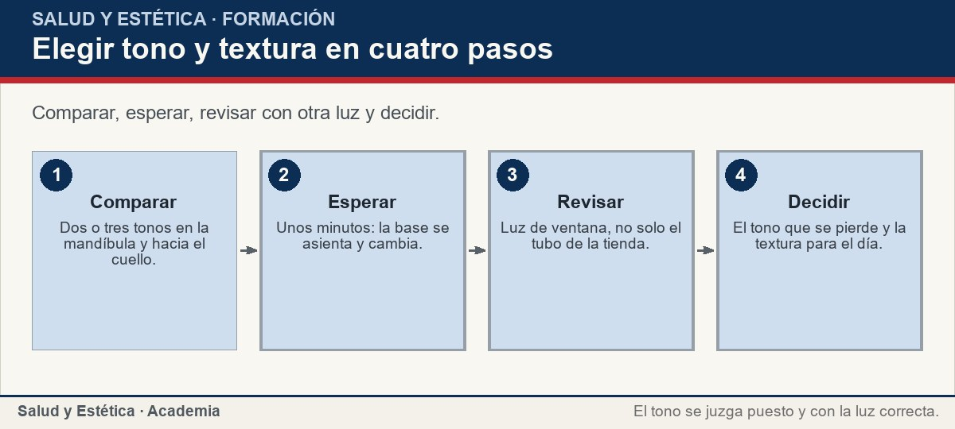
Texturas: qué hace cada categoría
Comparar, esperar, revisar con otra luz y decidir.
Ver imagen original en el OA
Notes:
Imagen del OA: assets/fig-1-flujo.jpg
Texto alternativo: Elegir tono y textura en cuatro pasos
Pie: Comparar, esperar, revisar con otra luz y decidir.
Enlace: https://saludyestetica.lumbre.lat/object/sye-c09-r01-oa02-tonos-y-acabados

Slide 16
Acabados: mate, satinado y luminoso · 1 de 2
El acabado es la forma en que la luz se refleja en la piel maquillada. Mate devuelve poca luz y disimula el brillo; satinado refleja un poco y se ve más natural; luminoso acentúa el reflejo y llama la atención sobre la zona. Ninguno es más joven ni más sano: son efectos ópticos que se eligen por gusto, por ocasión y por el tipo de luz del lugar. Hablar de acabado evita prometer lo que un polvo no puede hacer. Describirlo con precisión también evita atribuirle efectos que no tiene: un polvo reduce el brillo visible, pero no cambia la producción de sebo ni el estado de la piel.
Tonos, texturas y acabados: elegir la base con luz, piel y criterio
16 / 72

Slide 17
Acabados: mate, satinado y luminoso · 2 de 2
La luz del evento manda. Un acabado luminoso bajo luz directa de foto puede verse brillante de más; un mate extremo bajo luz cálida puede verse plano. Si el maquillaje va a durar horas, un polvo fino en zonas puntuales ayuda a sostenerlo sin apagar todo el rostro. Y si la piel está tirante, ningún acabado lo arregla: eso se resuelve en la preparación, antes de abrir la base. Para una boda de día, un satinado ligero suele sostenerse mejor que un luminoso intenso; para una sesión con flash, el mate evita reflejos que la cámara amplifica.
Tonos, texturas y acabados: elegir la base con luz, piel y criterio
17 / 72
Notes:
Continuación de «Acabados: mate, satinado y luminoso» (2 de 2).

Slide 18
Acabados: mate, satinado y luminoso
Situaciones frecuentes al elegir base y qué hacer con criterio. No son diagnósticos: son decisiones de producto y de servicio.
Tonos, texturas y acabados: elegir la base con luz, piel y criterio
18 / 72
Notes:
Título completo de la tabla que sigue.

Slide 19
Tabla · 1 de 2
Situación | Qué observar | Respuesta
La base se ve naranja en la calle | Se probó en la mano o con luz cálida | Repetir en mandíbula, con luz de día, y esperar.
El tono desaparece pero el rostro se ve plano | Falta contraste o el acabado es muy mate | Cambiar acabado o añadir color en mejillas y labios.
La base marca la resequedad | Piel tirante o producto en polvo | Volver a la preparación y usar menos cantidad.
El corrector verde deja un tono gris | Capa demasiado gruesa | Retirar, aplicar una capa fina y cubrir con base.
Tonos, texturas y acabados: elegir la base con luz, piel y criterio
19 / 72
Notes:
Tabla del OA: Tabla
Enlace: https://saludyestetica.lumbre.lat/object/sye-c09-r01-oa02-tonos-y-acabados

Slide 20
Tabla · 2 de 2
Situación | Qué observar | Respuesta
El probador no tiene espátula ni limpieza | No hay forma de higienizarlo | No aplicarlo en la piel; probar en papel o cartulina.
Pide una base «con tratamiento para el acné» | Promesa terapéutica en el envase | Explicar que el cosmético cubre y modifica el aspecto.
Tonos, texturas y acabados: elegir la base con luz, piel y criterio
20 / 72
Notes:
Tabla del OA: Tabla
Enlace: https://saludyestetica.lumbre.lat/object/sye-c09-r01-oa02-tonos-y-acabados

Slide 21
Corregir color es óptica, no tratamiento · 1 de 2
Un corrector verde sobre una zona roja no calma nada: cambia la forma en que el ojo percibe el color. Es óptica aplicada, y funciona solo en capa muy fina; si se acumula, la zona se vuelve gris o verdosa y hay que cubrir más. Lo mismo pasa con los tonos melocotón en zonas oscuras: igualan visualmente, no aclaran la piel ni corrigen su funcionamiento. La diferencia entre «se ve distinto» y «está mejor» es toda la diferencia. El color que se ve depende del color vecino: una capa fina de verde sobre rojo se percibe como neutra solo si el rojo es uniforme y la capa es delgada.
Tonos, texturas y acabados: elegir la base con luz, piel y criterio
21 / 72

Slide 22
Corregir color es óptica, no tratamiento · 2 de 2
Esa distinción importa en el mostrador. Decir «esto te quita el enrojecimiento» promete un efecto que el producto no tiene; decir «esto lo neutraliza visualmente mientras lo cubres» describe lo que ocurre. La norma de etiquetado prohíbe atribuir al cosmético propiedades de las que carece (F-004, cl. 5.1.9.3). Si el enrojecimiento es nuevo, duele o se extiende, no es un asunto de color: se suspende el maquillaje y se recomienda valoración. Esa frase también sirve para explicar por qué no se promete un resultado terapéutico: el producto cubre, la piel se valora aparte.
Tonos, texturas y acabados: elegir la base con luz, piel y criterio
22 / 72
Notes:
Continuación de «Corregir color es óptica, no tratamiento» (2 de 2).

Slide 23
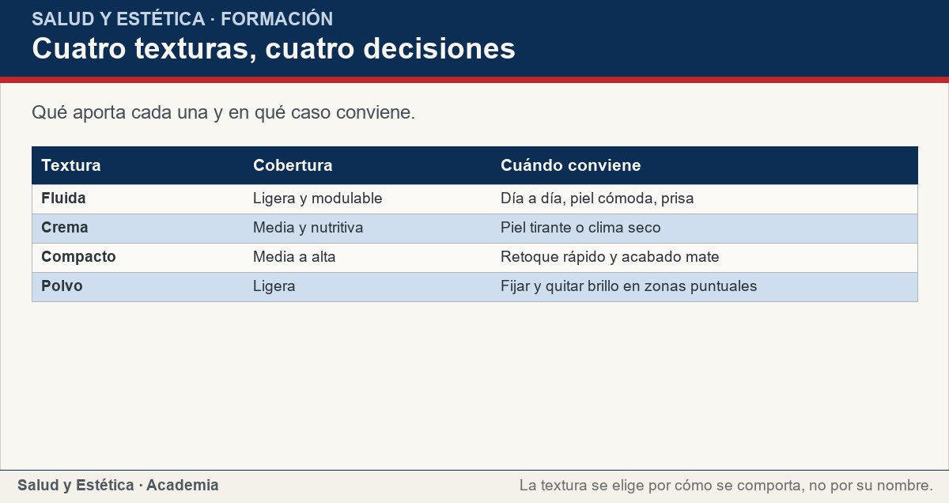
Corregir color es óptica, no tratamiento
Qué aporta cada una y en qué caso conviene.
Ver imagen original en el OA
Notes:
Imagen del OA: assets/fig-2-matriz.jpg
Texto alternativo: Cuatro texturas, cuatro decisiones
Pie: Qué aporta cada una y en qué caso conviene.
Enlace: https://saludyestetica.lumbre.lat/object/sye-c09-r01-oa02-tonos-y-acabados

Slide 24
Probadores, etiqueta e higiene del punto de venta · 1 de 2
Un probador es un producto que ha tocado a muchas personas. La regla práctica es no aplicarlo en la cara si no hay una manera clara de limpiar la superficie entre usos: espátula desechable, papel limpio y producto retirado del envase, según lo que permita el formato. La frecuencia y el método de limpieza son configurables por cada establecimiento, y deben estar escritos en su protocolo interno para que no dependan de la memoria de quien atiende. Si el formato no permite retirar producto con una espátula, se prueba en papel o en cartulina, que muestran el color aunque no la textura.
Tonos, texturas y acabados: elegir la base con luz, piel y criterio
24 / 72

Slide 25
Probadores, etiqueta e higiene del punto de venta · 2 de 2
La etiqueta sigue siendo la referencia: instrucciones de uso y precauciones (F-004). Si el envase no las tiene o están ilegibles, ese producto no debería estar en el mostrador. En cuanto al local, el aviso de funcionamiento sanitario corresponde cuando se prestan servicios de atención médica; la guía de autoverificación de COFEPRIS para establecimientos estéticos sin cirugía es un instrumento de verificación interna, no una certificación que se exhiba (F-008). Y si el local no tiene protocolo escrito de limpieza, esa ausencia ya es información: conviene preguntar antes de sentarse en la silla.
Tonos, texturas y acabados: elegir la base con luz, piel y criterio
25 / 72
Notes:
Continuación de «Probadores, etiqueta e higiene del punto de venta» (2 de 2).

Slide 26
Sección
Probadores, etiqueta e higiene del punto de venta · Procedimiento: elegir tono, textura y acabado · Paso 1 de 6
Prepara la prueba
Piel limpia e hidratada, con el protector asentado. Busca una zona con luz natural o la más neutra posible. Ten a la mano dos o tres tonos y una espátula o aplicador limpio por producto.
Tonos, texturas y acabados: elegir la base con luz, piel y criterio
26 / 72
Notes:
Recorrido: Procedimiento: elegir tono, textura y acabado
Paso 1 de 6: Prepara la prueba
Texto del paso: Piel limpia e hidratada, con el protector asentado. Busca una zona con luz natural o la más neutra posible. Ten a la mano dos o tres tonos y una espátula o aplicador limpio por producto.
Enlace: https://saludyestetica.lumbre.lat/object/sye-c09-r01-oa02-tonos-y-acabados

Slide 27
Sección
Probadores, etiqueta e higiene del punto de venta · Procedimiento: elegir tono, textura y acabado · Paso 2 de 6
Aplica tres franjas
Extiende una franja corta de cada tono en la mandíbula, hacia el cuello. No las mezcles todavía: necesitas ver los bordes para comparar. Anota qué tono va en cada franja.
Tonos, texturas y acabados: elegir la base con luz, piel y criterio
27 / 72
Notes:
Recorrido: Procedimiento: elegir tono, textura y acabado
Paso 2 de 6: Aplica tres franjas
Texto del paso: Extiende una franja corta de cada tono en la mandíbula, hacia el cuello. No las mezcles todavía: necesitas ver los bordes para comparar. Anota qué tono va en cada franja.
Enlace: https://saludyestetica.lumbre.lat/object/sye-c09-r01-oa02-tonos-y-acabados

Slide 28
Sección
Probadores, etiqueta e higiene del punto de venta · Procedimiento: elegir tono, textura y acabado · Paso 3 de 6
Espera y observa
Deja pasar unos minutos. Mira de frente, de lado y con la barbilla levantada. Compara el borde inferior con el cuello y el superior con la mejilla. Si un borde se nota, ese tono no es.
Tonos, texturas y acabados: elegir la base con luz, piel y criterio
28 / 72
Notes:
Recorrido: Procedimiento: elegir tono, textura y acabado
Paso 3 de 6: Espera y observa
Texto del paso: Deja pasar unos minutos. Mira de frente, de lado y con la barbilla levantada. Compara el borde inferior con el cuello y el superior con la mejilla. Si un borde se nota, ese tono no es.
Enlace: https://saludyestetica.lumbre.lat/object/sye-c09-r01-oa02-tonos-y-acabados

Slide 29
Sección
Probadores, etiqueta e higiene del punto de venta · Procedimiento: elegir tono, textura y acabado · Paso 4 de 6
Cambia de luz
Sal a una ventana o a la calle. Repite la mirada. La luz cálida de la tienda favorece todos los tonos; la luz de día dice la verdad. Si no puedes salir, usa una lámpara de luz blanca y desconfía del resto.
Tonos, texturas y acabados: elegir la base con luz, piel y criterio
29 / 72
Notes:
Recorrido: Procedimiento: elegir tono, textura y acabado
Paso 4 de 6: Cambia de luz
Texto del paso: Sal a una ventana o a la calle. Repite la mirada. La luz cálida de la tienda favorece todos los tonos; la luz de día dice la verdad. Si no puedes salir, usa una lámpara de luz blanca y desconfía del resto.
Enlace: https://saludyestetica.lumbre.lat/object/sye-c09-r01-oa02-tonos-y-acabados

Slide 30
Sección
Probadores, etiqueta e higiene del punto de venta · Procedimiento: elegir tono, textura y acabado · Paso 5 de 6
Elige textura y acabado
Decide según el tiempo que el maquillaje va a durar, la preparación de la piel y la luz del lugar. Menos cobertura y más capas finas suele verse mejor que una capa gruesa. El acabado se elige por gusto y por ocasión.
Tonos, texturas y acabados: elegir la base con luz, piel y criterio
30 / 72
Notes:
Recorrido: Procedimiento: elegir tono, textura y acabado
Paso 5 de 6: Elige textura y acabado
Texto del paso: Decide según el tiempo que el maquillaje va a durar, la preparación de la piel y la luz del lugar. Menos cobertura y más capas finas suele verse mejor que una capa gruesa. El acabado se elige por gusto y por ocasión.
Enlace: https://saludyestetica.lumbre.lat/object/sye-c09-r01-oa02-tonos-y-acabados

Slide 31
Sección
Probadores, etiqueta e higiene del punto de venta · Procedimiento: elegir tono, textura y acabado · Paso 6 de 6
Cierra con higiene
Limpia la superficie de los probadores según el protocolo del establecimiento y la etiqueta del limpiador. Anota el tono elegido y el lote. Si el probador no se puede higienizar, no se usa en la piel.
Tonos, texturas y acabados: elegir la base con luz, piel y criterio
31 / 72
Notes:
Recorrido: Procedimiento: elegir tono, textura y acabado
Paso 6 de 6: Cierra con higiene
Texto del paso: Limpia la superficie de los probadores según el protocolo del establecimiento y la etiqueta del limpiador. Anota el tono elegido y el lote. Si el probador no se puede higienizar, no se usa en la piel.
Enlace: https://saludyestetica.lumbre.lat/object/sye-c09-r01-oa02-tonos-y-acabados

Slide 32
Sección
Probadores, etiqueta e higiene del punto de venta · Caso trabajado: el tono que cambió de color al salir · Paso 1 de 4
Los datos del caso
Caso ficticio. Andrea, nombre inventado, compró una base probada en la mano bajo luz cálida. En la oficina, junto a la ventana, el rostro se ve naranja y el cuello amarillo. La base no está vencida: el tono es otro.
Tonos, texturas y acabados: elegir la base con luz, piel y criterio
32 / 72
Notes:
Recorrido: Caso trabajado: el tono que cambió de color al salir
Paso 1 de 4: Los datos del caso
Texto del paso: Caso ficticio. Andrea, nombre inventado, compró una base probada en la mano bajo luz cálida. En la oficina, junto a la ventana, el rostro se ve naranja y el cuello amarillo. La base no está vencida: el tono es otro.
Enlace: https://saludyestetica.lumbre.lat/object/sye-c09-r01-oa02-tonos-y-acabados

Slide 33
Sección
Probadores, etiqueta e higiene del punto de venta · Caso trabajado: el tono que cambió de color al salir · Paso 2 de 4
Qué se compara
Se prueba la base comprada junto a dos alternativas, en tres franjas sobre la mandíbula, con luz de ventana. Se espera unos minutos. La franja de la base comprada marca un borde anaranjado; una de las alternativas desaparece.
Tonos, texturas y acabados: elegir la base con luz, piel y criterio
33 / 72
Notes:
Recorrido: Caso trabajado: el tono que cambió de color al salir
Paso 2 de 4: Qué se compara
Texto del paso: Se prueba la base comprada junto a dos alternativas, en tres franjas sobre la mandíbula, con luz de ventana. Se espera unos minutos. La franja de la base comprada marca un borde anaranjado; una de las alternativas desaparece.
Enlace: https://saludyestetica.lumbre.lat/object/sye-c09-r01-oa02-tonos-y-acabados

Slide 34
Sección
Probadores, etiqueta e higiene del punto de venta · Caso trabajado: el tono que cambió de color al salir · Paso 3 de 4
Qué se decide
Se elige el tono que se pierde en la mandíbula y se ajusta la textura: la piel está cómoda, así que una fluida en capa fina basta. El acabado satinado funciona mejor con la luz de la oficina que el mate extremo.
Tonos, texturas y acabados: elegir la base con luz, piel y criterio
34 / 72
Notes:
Recorrido: Caso trabajado: el tono que cambió de color al salir
Paso 3 de 4: Qué se decide
Texto del paso: Se elige el tono que se pierde en la mandíbula y se ajusta la textura: la piel está cómoda, así que una fluida en capa fina basta. El acabado satinado funciona mejor con la luz de la oficina que el mate extremo.
Enlace: https://saludyestetica.lumbre.lat/object/sye-c09-r01-oa02-tonos-y-acabados

Slide 35
Sección
Probadores, etiqueta e higiene del punto de venta · Caso trabajado: el tono que cambió de color al salir · Paso 4 de 4
Qué se registra
Se anota tono, textura, lote y la frase «probar siempre con luz de ventana». En la siguiente compra, la decisión empieza por esa nota y no por el tubo del mostrador.
Tonos, texturas y acabados: elegir la base con luz, piel y criterio
35 / 72
Notes:
Recorrido: Caso trabajado: el tono que cambió de color al salir
Paso 4 de 4: Qué se registra
Texto del paso: Se anota tono, textura, lote y la frase «probar siempre con luz de ventana». En la siguiente compra, la decisión empieza por esa nota y no por el tubo del mostrador.
Enlace: https://saludyestetica.lumbre.lat/object/sye-c09-r01-oa02-tonos-y-acabados

Slide 36
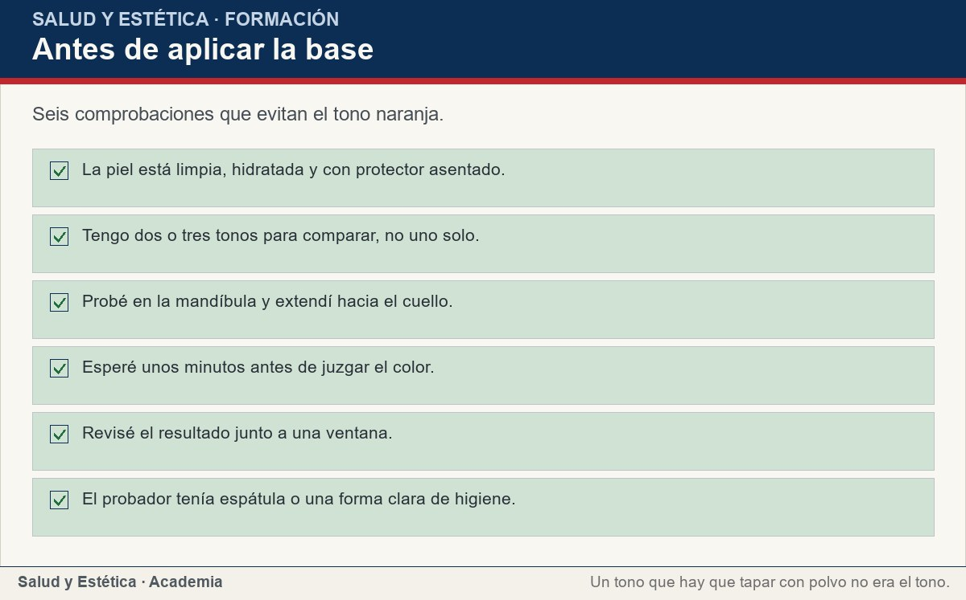
Probadores, etiqueta e higiene del punto de venta
Seis comprobaciones que evitan el tono naranja.
Ver imagen original en el OA
Notes:
Imagen del OA: assets/fig-3-checklist.jpg
Texto alternativo: Antes de aplicar la base
Pie: Seis comprobaciones que evitan el tono naranja.
Enlace: https://saludyestetica.lumbre.lat/object/sye-c09-r01-oa02-tonos-y-acabados

Slide 37
Errores frecuentes · 1 de 2
•
Probar la base en la mano. La mano tiene otro tono y otra textura; un acierto ahí no dice nada del rostro y suele terminar en un tono más oscuro.
•
Elegir por una foto o por una publicación. La cámara ajusta color y brillo; lo que se ve en pantalla no coincide con la piel bajo la luz del día.
•
Usar la base como corrector. Se acumula producto en zonas pequeñas, se marcan las líneas y el rostro pierde textura.
Tonos, texturas y acabados: elegir la base con luz, piel y criterio
37 / 72

Slide 38
Errores frecuentes · 2 de 2
•
Insistir con un tono que ya se vio mal. Añadir polvo o mezclar a ciegas no corrige el tono; sólo suma capas y hace más visible el error.
Tonos, texturas y acabados: elegir la base con luz, piel y criterio
38 / 72
Notes:
Continuación de «Errores frecuentes» (2 de 2).

Slide 39
Criterios para decidir · 1 de 3
1.
Si el borde de la base se nota en la mandíbula, el tono no es el correcto.
2.
Si sólo tienes luz cálida, prueba el tono y confírmalo después junto a una ventana.
3.
Si la piel está tirante, elige menos cobertura y vuelve a la preparación antes de cambiar de producto.
4.
Si el probador no se puede higienizar, no se aplica en la piel: se prueba en papel o no se prueba.
Tonos, texturas y acabados: elegir la base con luz, piel y criterio
39 / 72

Slide 40
Criterios para decidir · 2 de 3
5.
Si el envase promete tratar algo, no es una base: es una promesa que el cosmético no puede cumplir.
Tonos, texturas y acabados: elegir la base con luz, piel y criterio
40 / 72
Notes:
Continuación de «Criterios para decidir» (2 de 3).

Slide 41
Criterios para decidir · 3 de 3
Límites y escalamiento
Suspende el maquillaje y recomienda valoración cuando la piel esté caliente, hinchada, dolorosa, con ampollas, costras o supuración; cuando el enrojecimiento sea nuevo y se extienda; o cuando una reacción a un producto no ceda después de retirarlo con agua. Guarda el envase y anota el lote y la fecha: esa información es la que permite rastrear qué se aplicó. Esta lección no identifica padecimientos ni indica tratamientos. Un cosmético cubre, modifica el aspecto o protege; no cura ni sustituye una valoración profesional (F-001).
Tonos, texturas y acabados: elegir la base con luz, piel y criterio
41 / 72
Notes:
Continuación de «Criterios para decidir» (3 de 3).

Slide 42
Actividad 1 · Opción múltiple
Sección: Comprueba lo que aprendiste
¿Dónde conviene comparar dos tonos de base?
A) En el dorso de la mano, porque es la zona más visible.
B) En la mandíbula y hacia el cuello, con luz natural.
C) En el párpado, porque la piel es más fina.
D) En la muñeca, porque casi no cambia de color.
Tonos, texturas y acabados: elegir la base con luz, piel y criterio
42 / 72
Notes:
Solución: B) En la mandíbula y hacia el cuello, con luz natural.
Explicación: La mandíbula y el cuello muestran si el tono corta con el rostro. La mano y la muñeca tienen otro color y otra textura, y la luz cálida de la tienda esconde el error.
Evidencia: La prueba se juzga en la zona que quedará visible junto al rostro y con la luz que acompañará al maquillaje.
Enlace al OA: https://saludyestetica.lumbre.lat/object/sye-c09-r01-oa02-tonos-y-acabados

Slide 43
Actividad 2 · Opción múltiple
Sección: Comprueba lo que aprendiste
Una base se ve bien al aplicarla y a los minutos cambia un poco. ¿Qué explica mejor ese cambio?
A) Que el producto está vencido.
B) Que la base se asienta y el tono se estabiliza con el aire y la piel.
C) Que la piel absorbe el color y lo devuelve distinto.
D) Que la luz de la tienda se apagó.
Tonos, texturas y acabados: elegir la base con luz, piel y criterio
43 / 72
Notes:
Solución: B) Que la base se asienta y el tono se estabiliza con el aire y la piel.
Explicación: Muchas bases se asientan en los primeros minutos. Por eso se espera antes de juzgar el tono: lo que se ve al instante no siempre es lo que queda.
Evidencia: La comparación incluye una espera breve antes de decidir.
Enlace al OA: https://saludyestetica.lumbre.lat/object/sye-c09-r01-oa02-tonos-y-acabados

Slide 44
Actividad 3 · Verdadero o falso
Sección: Comprueba lo que aprendiste
Un corrector verde calma el enrojecimiento de la piel.
A) Verdadero
B) Falso
Tonos, texturas y acabados: elegir la base con luz, piel y criterio
44 / 72
Notes:
Solución: Falso
Explicación: El verde neutraliza visualmente el color, no calma la piel. Si el enrojecimiento es nuevo, duele o se extiende, se suspende el maquillaje y se recomienda valoración. En el mostrador conviene hablar de «corregir visualmente» y no de «curar»: la palabra elige qué le prometemos a la persona.
Evidencia: El cosmético modifica el aspecto; la norma de etiquetado prohíbe atribuirle propiedades de las que carece (F-004, cl. 5.1.9.3).
Enlace al OA: https://saludyestetica.lumbre.lat/object/sye-c09-r01-oa02-tonos-y-acabados

Slide 45
Actividad 4 · Verdadero o falso
Sección: Comprueba lo que aprendiste
La textura de la base se elige también por el tiempo que el maquillaje va a durar.
A) Verdadero
B) Falso
Tonos, texturas y acabados: elegir la base con luz, piel y criterio
45 / 72
Notes:
Solución: Verdadero
Explicación: Una fluida y una crema se comportan distinto según la preparación, el clima y las horas de uso. La textura se elige por comportamiento, no por el nombre del envase.
Evidencia: Cada categoría tiene cobertura y peso distintos; la decisión depende del día y de la piel preparada.
Enlace al OA: https://saludyestetica.lumbre.lat/object/sye-c09-r01-oa02-tonos-y-acabados

Slide 46
Actividad 5 · Relacionar · 1 de 2
Sección: Comprueba lo que aprendiste
Relaciona cada situación con la respuesta de servicio que corresponde.
Columna A
1. Borde visible en la mandíbula
2. Piel tirante bajo la base
3. Corrector verde grisáceo
4. Probador sin espátula
Columna B
A) Menos cobertura y mejor preparación
Tonos, texturas y acabados: elegir la base con luz, piel y criterio
46 / 72
Notes:
Solución: Borde visible en la mandíbula → Cambiar de tono, no de polvo
Piel tirante bajo la base → Menos cobertura y mejor preparación
Corrector verde grisáceo → Capa más fina y cubrir después
Probador sin espátula → No aplicarlo en la piel
Evidencia: Cada señal apunta a una decisión distinta; añadir producto rara vez es la respuesta.
Enlace al OA: https://saludyestetica.lumbre.lat/object/sye-c09-r01-oa02-tonos-y-acabados

Slide 47
Actividad 5 · Relacionar · 2 de 2
B) Capa más fina y cubrir después
C) No aplicarlo en la piel
D) Cambiar de tono, no de polvo
Tonos, texturas y acabados: elegir la base con luz, piel y criterio
47 / 72
Notes:
Continuación de «Actividad 5 · Relacionar» (2 de 2).

Slide 48
Actividad 6 · Completar la frase
Sección: Comprueba lo que aprendiste
El tono se compara en la ___ y se extiende hacia el cuello, con luz ___. Después de aplicar, conviene ___ unos minutos antes de decidir.
Tonos, texturas y acabados: elegir la base con luz, piel y criterio
48 / 72
Notes:
Solución: mandíbula · natural · esperar
Explicación: La mandíbula y el cuello muestran el corte del tono; la luz natural revela lo que la luz cálida esconde; la espera permite que la base se asiente.
Evidencia: Prueba en la zona visible, con luz de día y con una espera breve.
Enlace al OA: https://saludyestetica.lumbre.lat/object/sye-c09-r01-oa02-tonos-y-acabados

Slide 49
Actividad 7 · Clasificar · 1 de 2
Sección: Comprueba lo que aprendiste
Clasifica cada producto según su función principal en el maquillaje.
Categorías
• Base
• Corrector
• Fijador
1. Unificar el tono del rostro
2. Cubrir una zona pequeña
Tonos, texturas y acabados: elegir la base con luz, piel y criterio
49 / 72
Notes:
Solución: 1. Unificar el tono del rostro → Base
2. Cubrir una zona pequeña → Corrector
3. Sostener el maquillaje y quitar brillo → Fijador
4. Aportar cobertura ligera en capas finas → Base
5. Neutralizar visualmente un color localizado → Corrector
6. Sellar el producto en zonas puntuales → Fijador
Evidencia: Cada categoría tiene una función distinta; usarlas indistintamente acumula producto.
Enlace al OA: https://saludyestetica.lumbre.lat/object/sye-c09-r01-oa02-tonos-y-acabados

Slide 50
Actividad 7 · Clasificar · 2 de 2
3. Sostener el maquillaje y quitar brillo
4. Aportar cobertura ligera en capas finas
5. Neutralizar visualmente un color localizado
6. Sellar el producto en zonas puntuales
Clasifica cada elemento en una de las categorías.
Tonos, texturas y acabados: elegir la base con luz, piel y criterio
50 / 72
Notes:
Continuación de «Actividad 7 · Clasificar» (2 de 2).

Slide 51
Actividad 8 · Detective de errores
Sección: Comprueba lo que aprendiste
Marca la línea donde la decisión de tono es incorrecta.
A) Limpio la piel y aplico protector.
B) Extiendo tres tonos en la mandíbula.
C) Elijo el que se ve más bonito en el envase y no lo pruebo.
D) Espero unos minutos y comparo con el cuello.
E) Reviso el resultado junto a la ventana.
Tonos, texturas y acabados: elegir la base con luz, piel y criterio
51 / 72
Notes:
Solución: C) Elijo el que se ve más bonito en el envase y no lo pruebo.
Explicación: Elegir por el envase sin probar es la decisión que produce el tono equivocado. El color del recipiente no dice cómo se comporta en la piel ni con la luz del día.
Evidencia: El maquillaje se juzga puesto y con luz natural, no abierto.
Enlace al OA: https://saludyestetica.lumbre.lat/object/sye-c09-r01-oa02-tonos-y-acabados

Slide 52
Revisión rápida · 1 de 2
Criterio de avance
Se considera superado con al menos 70% de acierto agregado en las actividades cubiertas.
Actividades cubiertas
• Opción múltiple · sye-c09-r01-oa02-tonos-y-acabados-ex01
• Opción múltiple · sye-c09-r01-oa02-tonos-y-acabados-ex02
• Verdadero o falso · sye-c09-r01-oa02-tonos-y-acabados-ex03
• Verdadero o falso · sye-c09-r01-oa02-tonos-y-acabados-ex04
• Relacionar · sye-c09-r01-oa02-tonos-y-acabados-ex05
Tonos, texturas y acabados: elegir la base con luz, piel y criterio
52 / 72
Notes:
Compuerta de avance: Revisión rápida
Umbral declarado: 70%.
No se incluyen puntuaciones de ninguna sesión ni respuestas personales.
Enlace: https://saludyestetica.lumbre.lat/object/sye-c09-r01-oa02-tonos-y-acabados

Slide 53
Revisión rápida · 2 de 2
• Completar la frase · sye-c09-r01-oa02-tonos-y-acabados-ex06
• Clasificar · sye-c09-r01-oa02-tonos-y-acabados-ex07
• Detective de errores · sye-c09-r01-oa02-tonos-y-acabados-ex08
Al superar: Ya comparas tonos con luz de día y distingues textura de cobertura.
Si aún no se alcanza: Repasa la matriz de texturas y vuelve a la tabla de situaciones antes de reintentar.
Tonos, texturas y acabados: elegir la base con luz, piel y criterio
53 / 72
Notes:
Continuación de «Revisión rápida» (2 de 2).

Slide 54
Actividad 9 · Reflexión
Sección: Comprueba lo que aprendiste
Toma una base que tengas en casa y pruébala en la mandíbula junto a una ventana. Escribe si el borde desaparece o se nota, y qué textura elegirías para un día de ocho horas.
Pregunta abierta · las respuestas personales no se incluyen en esta exportación.
Tonos, texturas y acabados: elegir la base con luz, piel y criterio
54 / 72
Notes:
Reflexión del OA: Toma una base que tengas en casa y pruébala en la mandíbula junto a una ventana. Escribe si el borde desaparece o se nota, y qué textura elegirías para un día de ocho horas.
No se exportan respuestas personales.
Enlace: https://saludyestetica.lumbre.lat/object/sye-c09-r01-oa02-tonos-y-acabados

Slide 55
Juegos · Memoria del tono y la textura
Cara A | Cara B
Tono | Se compara en la mandíbula, con luz natural
Subtono | Vocabulario para comparar, no una etiqueta
Textura | Peso y cobertura que se eligen por el día
Acabado | Cómo se refleja la luz: mate, satinado, luminoso
Probador | Sin higiene posible, no se aplica en la piel
Tonos, texturas y acabados: elegir la base con luz, piel y criterio
55 / 72
Notes:
Tabla del OA: Juegos · Memoria del tono y la textura
Enlace: https://saludyestetica.lumbre.lat/object/sye-c09-r01-oa02-tonos-y-acabados

Slide 56
Juegos · Memoria del tono y la textura · Cómo practicar
Este es el contenido estático del juego. Para emparejar las cartas y practicar la interacción, abre el OA.
Abrir el juego en el OA
Tonos, texturas y acabados: elegir la base con luz, piel y criterio
56 / 72
Notes:
Juego de memoria: Juegos · Memoria del tono y la textura
Enlace: https://saludyestetica.lumbre.lat/object/sye-c09-r01-oa02-tonos-y-acabados

Slide 57
Juegos · Tarjetas para acertar con la base · Tarjeta 1 de 5
Pregunta
¿Por qué no se prueba la base en la mano?
Tonos, texturas y acabados: elegir la base con luz, piel y criterio
57 / 72
Notes:
Anverso: ¿Por qué no se prueba la base en la mano?
Reverso: Porque la mano tiene otro tono y otra textura. Un acierto ahí no garantiza nada en el rostro y suele terminar en un tono más oscuro.
Enlace: https://saludyestetica.lumbre.lat/object/sye-c09-r01-oa02-tonos-y-acabados

Slide 58
Juegos · Tarjetas para acertar con la base · Tarjeta 1 de 5 · Respuesta
Respuesta
Porque la mano tiene otro tono y otra textura. Un acierto ahí no garantiza nada en el rostro y suele terminar en un tono más oscuro.
Tonos, texturas y acabados: elegir la base con luz, piel y criterio
58 / 72
Notes:
Respuesta de la tarjeta 1.

Slide 59
Juegos · Tarjetas para acertar con la base · Tarjeta 2 de 5
Pregunta
¿Qué significa que el borde de la base se note?
Tonos, texturas y acabados: elegir la base con luz, piel y criterio
59 / 72
Notes:
Anverso: ¿Qué significa que el borde de la base se note?
Reverso: Que el tono no corresponde a la zona. Se corrige cambiando de tono, no añadiendo polvo o mezclando a ciegas.
Enlace: https://saludyestetica.lumbre.lat/object/sye-c09-r01-oa02-tonos-y-acabados

Slide 60
Juegos · Tarjetas para acertar con la base · Tarjeta 2 de 5 · Respuesta
Respuesta
Que el tono no corresponde a la zona. Se corrige cambiando de tono, no añadiendo polvo o mezclando a ciegas.
Tonos, texturas y acabados: elegir la base con luz, piel y criterio
60 / 72
Notes:
Respuesta de la tarjeta 2.

Slide 61
Juegos · Tarjetas para acertar con la base · Tarjeta 3 de 5
Pregunta
¿Qué diferencia hay entre textura y acabado?
Tonos, texturas y acabados: elegir la base con luz, piel y criterio
61 / 72
Notes:
Anverso: ¿Qué diferencia hay entre textura y acabado?
Reverso: La textura es el formato y el peso del producto; el acabado es cómo refleja la luz. Una fluida puede ser mate o luminosa.
Enlace: https://saludyestetica.lumbre.lat/object/sye-c09-r01-oa02-tonos-y-acabados

Slide 62
Juegos · Tarjetas para acertar con la base · Tarjeta 3 de 5 · Respuesta
Respuesta
La textura es el formato y el peso del producto; el acabado es cómo refleja la luz. Una fluida puede ser mate o luminosa.
Tonos, texturas y acabados: elegir la base con luz, piel y criterio
62 / 72
Notes:
Respuesta de la tarjeta 3.

Slide 63
Juegos · Tarjetas para acertar con la base · Tarjeta 4 de 5
Pregunta
¿Qué hace un corrector verde?
Tonos, texturas y acabados: elegir la base con luz, piel y criterio
63 / 72
Notes:
Anverso: ¿Qué hace un corrector verde?
Reverso: Neutraliza visualmente el color rojo en capa fina. No calma la piel ni trata nada; si el enrojecimiento es nuevo o duele, se valora.
Enlace: https://saludyestetica.lumbre.lat/object/sye-c09-r01-oa02-tonos-y-acabados

Slide 64
Juegos · Tarjetas para acertar con la base · Tarjeta 4 de 5 · Respuesta
Respuesta
Neutraliza visualmente el color rojo en capa fina. No calma la piel ni trata nada; si el enrojecimiento es nuevo o duele, se valora.
Tonos, texturas y acabados: elegir la base con luz, piel y criterio
64 / 72
Notes:
Respuesta de la tarjeta 4.

Slide 65
Juegos · Tarjetas para acertar con la base · Tarjeta 5 de 5
Pregunta
¿Cuándo no se usa un probador?
Tonos, texturas y acabados: elegir la base con luz, piel y criterio
65 / 72
Notes:
Anverso: ¿Cuándo no se usa un probador?
Reverso: Cuando no hay espátula, papel limpio ni una forma clara de higienizar la superficie entre personas. Se prueba en papel o no se prueba.
Enlace: https://saludyestetica.lumbre.lat/object/sye-c09-r01-oa02-tonos-y-acabados

Slide 66
Juegos · Tarjetas para acertar con la base · Tarjeta 5 de 5 · Respuesta
Respuesta
Cuando no hay espátula, papel limpio ni una forma clara de higienizar la superficie entre personas. Se prueba en papel o no se prueba.
Tonos, texturas y acabados: elegir la base con luz, piel y criterio
66 / 72
Notes:
Respuesta de la tarjeta 5.

Slide 67
Para dominar este tema
Elegir base es una comparación, no una corazonada: dos o tres tonos en la mandíbula, luz de día, una espera breve y una decisión que se puede explicar. Elige después la textura por el tiempo de uso y el acabado por la luz del lugar, y no aceptes un probador que no se puede higienizar. Haz hoy la prueba de las tres franjas con lo que tengas en casa y anota el resultado. Para la siguiente lección, lleva esa nota y tu kit: con el tono resuelto, el paso a paso se vuelve corto.
Tonos, texturas y acabados: elegir la base con luz, piel y criterio
67 / 72

Slide 68
Fuentes y estado de revisión · 1 de 5
Fuentes consultadas:
F-001 · Ley General de Salud, Título Décimo Segundo, Capítulo IX, artículos 269 y 270 (texto vigente, última reforma DOF 15-01-2026) · https://www.diputados.gob.mx/LeyesBiblio/pdf/LGS.pdf · consulta: 2026-10-25 · alcance: Alcance federal en México: qué es un cosmético y prohibición de atribuirle acciones de medicamentos. No regula la elección de tono ni la operación del salón.
Tonos, texturas y acabados: elegir la base con luz, piel y criterio
68 / 72

Slide 69
Fuentes y estado de revisión · 2 de 5
F-004 · NOM-141-SSA1/SCFI-2012, Etiquetado para productos cosméticos preenvasados. Etiquetado sanitario y comercial · https://dof.gob.mx/nota_detalle_popup.php?codigo=5269348 · consulta: 2026-10-25 · alcance: Alcance federal en México, etiquetado: instrucciones de uso, declaraciones prohibidas y leyendas precautorias. No fija concentraciones ni tiempos de contacto.
Tonos, texturas y acabados: elegir la base con luz, piel y criterio
69 / 72
Notes:
Continuación de «Fuentes y estado de revisión» (2 de 5).

Slide 70
Fuentes y estado de revisión · 3 de 5
F-008 · COFEPRIS, Guía de autoverificación para establecimientos de atención médica con fines estéticos sin procedimientos quirúrgicos (2025) · https://www.gob.mx/cofepris/documentos/guia-de-autoverificacion-para-establecimientos-de-atencion-medica-con-fines-esteticos-sin-procedimientos-no-quirurgicos · consulta: 2026-10-25 · alcance: Alcance federal en México. Es una guía de autoverificación interna para establecimientos que prestan atención médica con fines estéticos; no nombra estudios de maquillaje ni certifica cumplimiento.
Tonos, texturas y acabados: elegir la base con luz, piel y criterio
70 / 72
Notes:
Continuación de «Fuentes y estado de revisión» (3 de 5).

Slide 71
Fuentes y estado de revisión · 4 de 5
F-015 · CDC, Infection Control: definiciones de limpieza, desinfección y esterilización · https://www.cdc.gov/infection-control/hcp/disinfection-sterilization/introduction-methods-definition-of-terms.html · consulta: 2026-10-25 · alcance: Alcance internacional, referencia técnica: limpiar retira suciedad visible y es paso previo a desinfectar. No fija concentraciones ni tiempos de contacto.
Tonos, texturas y acabados: elegir la base con luz, piel y criterio
71 / 72
Notes:
Continuación de «Fuentes y estado de revisión» (4 de 5).

Slide 72
Fuentes y estado de revisión · 5 de 5
F-018 · NOM-045-SSA2-2005, Para la vigilancia epidemiológica, prevención y control de las infecciones nosocomiales · consulta: 2026-10-25 · alcance: Alcance federal en México, obligatoria para instituciones que prestan servicios médicos; un establecimiento de maquillaje sin atención médica queda fuera de su campo. A la fecha de consulta existe un proyecto de sustitución no confirmado como publicado.
Estado de revisión: Revisión editorial, 2026-10-25. Revisión por profesional sanitario: no realizada, pendiente.
Tonos, texturas y acabados: elegir la base con luz, piel y criterio
72 / 72
Notes:
Continuación de «Fuentes y estado de revisión» (5 de 5).

